Slide 1
الـمنظمات غير الحكومية
كفواعل ضمن
شبكات وشراكات الحوكمة العالـمية
NGOs in GG’s N&Ps
محمــــــــــــــد حمـــــــــــــــشي
قســــــــــــــــــــم العلــــــــــــــــــــــــوم السياسيـــــــة، جامعـــــــــــــــــــة أم البواقـــــــــــــــــــــي mohamchi@yahoo.fr

Slide 2
تعمل الشبكات والشراكات على جسر الفجوة العملياتية القائمة أولا بين مختلف قطاعات السياسات العامة العالـمية (GPP)، وثانيا بين مختلف فواعل الحوكمة العالـمية (فواعل القطاع العام، القطاع الخاص والقطاع الاجتماعي)
فحص دور الـمنظمات غير الحكومية، كفواعل أساسية من فواعل القطاع الاجتماعي، ضمن شبكات وشراكات الحوكمة العالـمية

Slide 3
1- مفهوم الحوكمة العالـمية
2- مفهوم شبكات وشركات الحوكمة العالـمية
3- دور الـمنظمات غير الحكومية فـي شبكات وشراكات الحوكمة العالـمية
4- حدود دور الـمنظمات غير الحكومية فـي شبكات وشراكات الحوكمة العالـمية

Slide 4
الشراكات (العالـمية) بين القطاع العام والقطاع الخاص
G)PPPs)
”الشراكات هي عبارة عن علاقات طوعية وتعاونية بين مجموعة متعددة من الفواعل، دولتية وغير دولتية، حيث يتفق جميع الأطراف على العمل معا لتحقيق أهداف مشتركة، وتقاسم الـمخاطر، الـمسؤوليات، الـموارد، الكفاءات و الـمكاسب.“
تقرير الأمين العام للأمم الـمتحدة حول "تعزيز التعاون بين الأمم الـمتحدة وجميع الشركاء الـمعنيين، خاصة القطاع الخاص" (2003)

Slide 5
الشبـــــــــــــكات والشـــــــــــــــــــراكات N&Ps
”يمكن تعريف شبـــــــــــــــــكات وشــــــــــــــــــراكات السياسة العامة على أنها ترتيبات تعاونية طوعية، تقوم على إشراك الجماهير، منظمات الـمجتمع الـمدني و/أو القطاع الخاص التي تركز اهتمامها على مشاكل السياسة العامة. يمكن أن تتخذ الشبكات والشراكات شكلا مؤسساتيا بطريقة أو بأخرى. يتم إطلاق تسمية 'الشبــــــــــكات' على الترتيبات غير الرسمية وتسمية 'الشــــــــــــــــراكات' على أشكال التعــــــــاون التي تتسم بطابع مؤسساتي أكبر.“
(Steets, 2009: 124)

Slide 6
لـماذا شبكات وشراكات الحوكمة العالـمية؟
- استجابة لظاهرة التعقد الـمتزايد في قضايا وتحديات السياسة العالـمية
- استجابة لعجز فواعل وأدوات السياسة الدولية التقليدية عن التعامل معها بفعالية
- استجابة لـمشكلة الشرعية
(الفشل الديمقراطي داخل مؤسسات وآليات الحوكمة العالـمية)

Slide 7
أين تظهر شبكات وشراكات الحوكمة العالـمية؟
القطاع العام/السياسي | القطاع الخاص/الاقتصادي | القطاع الثالث/الاجتماعي
الـمؤسسات/الـمنظمات ما بين الحكوماتية UNs, IMF, WTO, EU, NAFTA,… | الشركات متعددة الجنسيات جمعيات رجال الصناعة والأعمال... | الـمنظمات الدولية غير الحكومية الحركات الاجتماعية العابرة للحدود الاتحادات العمالية العالـمية | الـمستوى الدولي
الحكومات الوطنية وأجهزتها الـمحافظات/الولايات أنظمة الضبط الوطنية... | الشركات الوطنية جمعيات رجال الصناعة والأعمال... النظم الـمصرفية | الـمنظمات الوطنية غير الحكومية الـمؤسسات الدينية الاتحادات العمالية الوطنية الجمعيات الـمدنية | الـمستوى الوطني
نظم الحكم الـمحلية أجهزة السياسات والخدمات العامة الـمحلية... | الشركات الصغيرة/ الـمحلية صغار التجار والحرفيين... | فروع الـمنظمات غير الحكومية الـمرتبطة بالتشكيلات الاجتماعية الـمحلية الـمؤسسات الدينية الـمحلية (الكنائس...) | الـمستوى الـمحلي

Slide 9
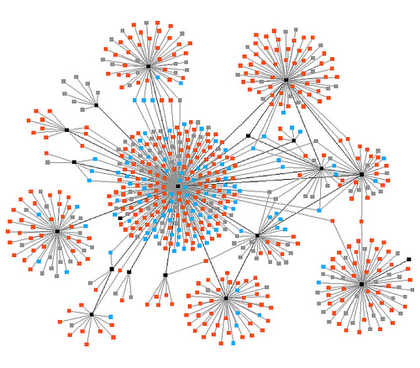

Slide 10
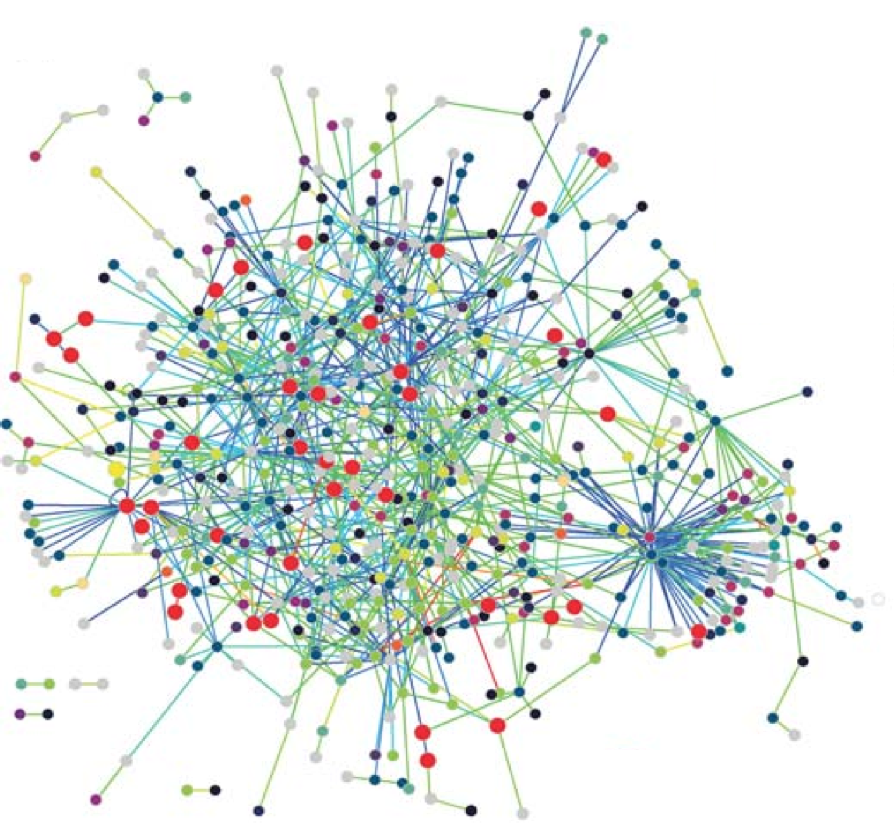

Slide 11
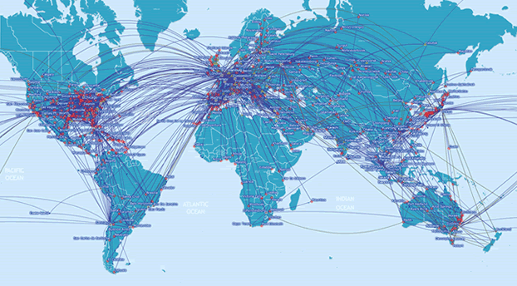

Slide 12
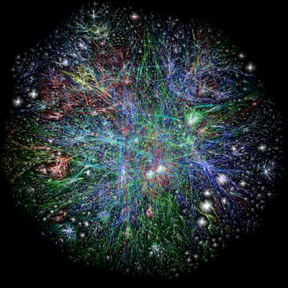

Slide 13
وعـــود شــــبكات وشـــراكات الحوكمة العالـمية؟
- تحقيق التكامل بين موارد الحوكمة العالـمية من أجل فعالية أكبر
- تعميق الاعتماد الـمتبادل بين الفواعل
- توفير الـمزيد من الكفاءة والـمرونة في عمليات الحوكمة العالـمية
- تشجيع التعلم والابتكار
- زيادة شرعية الحوكمة العالـمية

Slide 14
الفواعل غير الدولتية وموارد الحوكمة العالـمية: من (الفواعل) يتحكم في ماذا (الـموارد) ؟
الخانات الرمادية = تحكم محدود؛ الخانات السوداء = تحكم كبير
(Dingwerth and Pattberg, 2009: 49)
معيارية | معرفية | مالية | سياسية | الفواعل/الـموارد
 |  |  |  | الـمنظمات الدولية
 |  |  |  | البيروقراطيات الدولية
 |  |  |  | الـمنظمات غير الحكومية
 |  |  |  | الـمؤسسات الخاصة
 |  |  |  | الوكالات الحكومية
 |  |  |  | الـمنظمات الهجينة
 |  |  |  | شركات الأعمال
 |  |  |  | الجماعات الـمعرفية
 |  |  |  | جماعات الـمهاجرين
 |  |  |  | الطوائف الدينية
 |  |  |  | وسائل الإعلام

Slide 15
الشبكات والشراكات في دورة السياسات العامة العالـمية؟
1- صنع السياسات العامة العالـمية:
Roll Back Malaria Global Reporting Initiative
World Commission on Dam
2- تنفيذ السياسات العامة العالـمية:
Global Fund to Fight AIDS, Malaria and Tuberculosis
Global Alliance for Vaccines and Immunization
3- مراقبة تنفيذ السياسات العامة العالـمية:
The Common Code for The Coffee Community
Forest Stewardship Council Marine Stewardship Council

Slide 16
دور الـمنظمات غير الحكومية في شبكات وشراكات الحوكمة العالـمية؟
- موازنة القطاع السياسي والاقتصادي (فواعل غير حكومية، لا سياسية، غير ربحية، غير عنيفة)
- جلب اهتمام الرأي العام العالـمي
- التأثير على أجندات الـمؤتمرات الحكومية والـمفاوضات الدولية (الاستشارات – الضغوط)
- الـمساهمة في وضع الـمعايير (موارد معيارية)
- الـمساهمة في صياغة الاتفاقيات والـمعاهدات الدولية (موارد موارد معيارية ومعرفية)

Slide 17
استراتيجيات الـمنظمات غير الحكومية؟
التعاون
التعليم
رفع الدعاوى القضائية
التعبئة
الـمواجهة
الإقناع

Slide 18
تحديات شبكات وشراكات الحوكمة العالـمية
وحدود دور الـمنظمات غير الحكومية؟
- ارتفاع تكاليف إنشاء الشبكات والشراكات
- ارتفاع تكاليف الـمعاملات (تكاليف البقاء)
- صعوبة إجراءات صنع القرار
- إشكالية التباعد بين الأهداف والدوافع
- الاختلافات في الثقافات والأساليب التنظيمية
- المساهمة الـمحدودة للموارد

Slide 19
التحــــــــــــــدي الـمعيــــــــــــــــــــــــاري؟
- إضفاء الشرعية على مصالح القطاع الخاص (والقطاع العام)
- استخدامها كواجهة من قبل الحكومات والشركات
- احتواء الـمنظمات غير الحكومية وتقويض قدرتها على الـمساءلة

Slide 20

الانحياز الجغــــــــرافــي؟ (geographical bias ?)
عمليات الحوكمة العالمية لا تتم بنفس الكثافة وبنفس الفعالية في جميع أنحاء العالم
مشكلة التمثيل الجغرافي:
الـمنظمات غير الحكومية تمثل عددا محدودا جدا من دول العالم
مشكلة التمثيل الجغرافي:
الدول الـمعنية بتحديات الحوكمة العالـمية ذات تمثيل متدن جدا

Slide 21
تمثيل م غ ح خلال الاجتماع الوزاري لـمنظمة التجارة العالمية، دوحة 2001

Slide 22
تمثيل م غ ح خلال الاجتماع الوزاري لمنظمة التجارة العالمية، كانكون 2003

Slide 23
تمثيل م غ ح خلال الاجتماع الوزاري لـمنظمة التجارة العالمية، جنيف 2011

Slide 24
تمثيل م غ ح خلال الاجتماع الوزاري لـمنظمة التجارة العالمية، بالي 2013

Slide 25
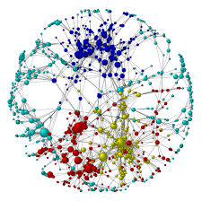
إشكالية الإقصاء الـمزدوج فـي ش ش الحوكمة العالـمية؟
الشمال – الجنوب
العالـمي – الـمحـلي

Slide 26
الانحيــــــاز القطـــــاعي؟ (sectoral bias ?)
الحوكمة العالـمية متعددة القضايا ومتعددة القطاعات. هناك عدة حوكمات عالـمية
هناك عدة قضايا/قطاعات في السياسات العامة العالـمية غير خاضعة (جزئيًا أو كليًا) للحوكمة العالـمية
- التغير الـمناخي؛ انبعاثات CO₂؛ انتشار أ د ش؛ التدخل لأغراض إنسانية...
- إقليم الساحل؛ الشرق الأوسط...

Slide 27
بدلا عن الخاتمة !
بالرغم من أنه بإمكاننا تسجيل الفشل والقصور في عمل ش ش ح ع، ومن ثم أدوار م غ ح، إلا أن 'النجاح '[في حد ذاته] يتعبر مفهومًا إشكاليًا، لأن ش ش ح ع ليست هي الحل لجميع مشاكل وتحديات السياسات العامة العالـمية، ولكنها [مجرد] آليات لتكييف الأهداف والـموارد الـمتاحة لدى الفواعل الدولتية وغير الدولتية مع تلك الـمشاكل والتحديات متفاوتة التعقيد. على أن الهدف الأساسي لكل أشكال الحوكمة العالـمية هو تفادي حالة عدم الاستقرار الشديدة (الـمستعصية) وطويلة الأمد. (Whitman, 2009)

Slide 28
رغم أن ش ش الحوكمة العالـمية، ومن ثم م غ ح، لن تكون قادرة على أن تحل محل آليات الحوكمة الدولية التقليدية، كالـمنظمات الدولية. لكن الحقيقة التي ستبقى ماثلة للعيان هي كون أن العديد من القضايا والتحديات العالـمية الـملحة تحتاج إلى جهود مشتركة بين الحكومات، المنظمات الدولية، الشركات الدولية والـمحلية، إضافة إلى الـمنظمات غير الحكومية من أجل معالجتها بشكل فعال. لذلك، فإن من الـمؤكد أن الـمستقبل للأشكال التعاونية للحوكمة العالـمية، اعتمادًا على تراكم الخبرات، الـمعارف والتجارب العملية في إنشاء وإدارة هذه الشبكات والشراكات. (Steets, 2009)

Slide 29
NGOs
in
GG’s N&Ps

